Slide 1
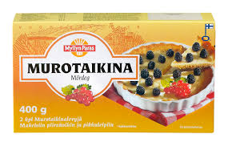
MUROTAIKINA

Slide 2
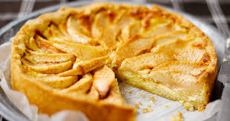
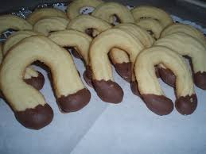
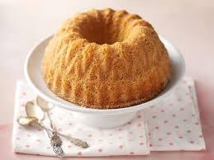
Mitä murotaikinasta tehdään?
Kahvikakkuja
Pikkuleipiä
Pohjia torttuihin, leivoksiin ja paistoksiin

Slide 3
Miten valmistetaan
Voidaan valmistaa joko vaahdottamalla tai sekoittamalla
Vaahdotettu → tulee kuohkea ja mureita → esim. kakut ja pikkuleivät
Sekoitetut → tiiviitä leivonnaisia→ esim. piirakoita

Slide 4
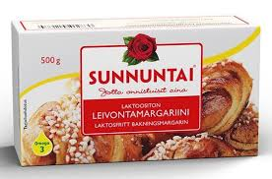
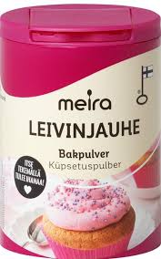
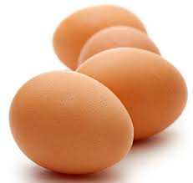
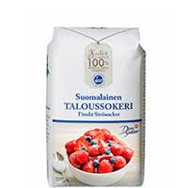
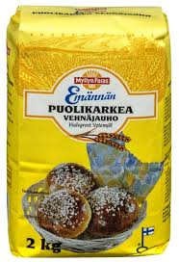
Aineita
Rasva
Sokeri
Kananmuna
Jauhot
Leivinjauhe (sooda)
( piimä, kermaviili yms.

Slide 5
Vaahdotettu murotaikina
Kiinteä rasva ja sokeri vaahdoksi → rasvaa kannattaa hieman pehmentää, ei kuitenkaan sulattaa
Rasva-sokerivaahtoon sitoutuu ilmaa → paistettaessa laajenee
Kohotusaineena vaahdon lisäksi käytetään yleensä leivinjauhetta
Jos hapanta nestettä (piimä, kermaviili yms.) voidaan käyttää myös ruokasoodaa
Jos soodaa käytetään ilman hapanta tuotetta → leivonnainen maistuu lipeältä ja värjää leivonnaisen kellertäväksi

Slide 6
Vaahdotettu murotaikina
Varaa aluksi kaikki aineet
Voitele ja korppujauhota vuoka
Vatkaa rasva ja sokeri vaahdoksi → muuttuu vaaleaksi ja sokerin kiteet ovat liuenneet
Lisää kananmunat yksitellen ja vatkaa lisäysten välillä → juoksettuu helposti → ei silti pilalla
Lisää keskenään sekoitetut kuivat aineet → sekoita varovasti, älä vatkaa → ettei synny sitkoa

Slide 7
Murotaikina kakun paistaminen
Nostele taikina voideltuun ja korppujauhotettuun vuokaan
Täytä vain 2/3 osaa vuuasta
Tee taikinan pintaan viilto → pohjasta tulee tällöin tasaisempi (ilma vapautuu viillosta paiston aikana

Slide 8
Murotaikina kakun paistaminen
Paista noin 175 asteessa 40-60 minuuttia
Kakku on kypsä kun irtoilee vuuan reunoilta ja tikkuun ei jää taikinaa
Kumoa vasta jäähtyneenä!
Kypsyyttä voi tunnustella myös kakun painosta

Slide 9
Millaisia murokakkuja tiedätte?
Tiikerikakku
Maustekakut
Piimäkakut
Sitruunakakku
hedelmäkakku

Slide 10
Millaisia murotaikina pikkuleipiä?
Ässät
Herrasväenleivät
Hannatädinkakut?
Erilaiset pursotetut pikkuleivät

